Slide 1
Пластилиновая математика
и другое предметное моделирование
на уроках математики
Учитель начальных классов
МБОУ Кудряшовской СШ №25
Погадаева Т.В.

Slide 2
Кант "Рука - это своего рода внешний мозг".
Аристотель "Рука - это инструмент всех инструментов"
В.А. Сухомлинский "Источники способностей и дарований детей - на кончиках их пальцев. От пальцев, образно говоря, идут тончайшие ручейки, которые питают источник творческой мысли”
Ш.А. Амонашвили «Мышление детей находится
на кончиках пальцев

Slide 3
Классификация моделей
(по степени наглядности)
Модели
Материальные Идеальные
Статические
Динамические
Образные
Знаково-символические
аналоговые
имитирующие
Мысленные

Slide 4
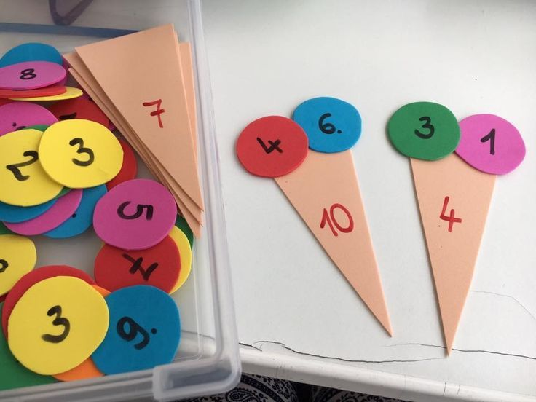
Классификация по характеру моделей
Виды моделирования:
1) Предметное моделирование
2) Аналоговое моделирование
3) Знаковое моделирование
4) Мысленное моделирование
5) Моделируемый эксперимент

Slide 5
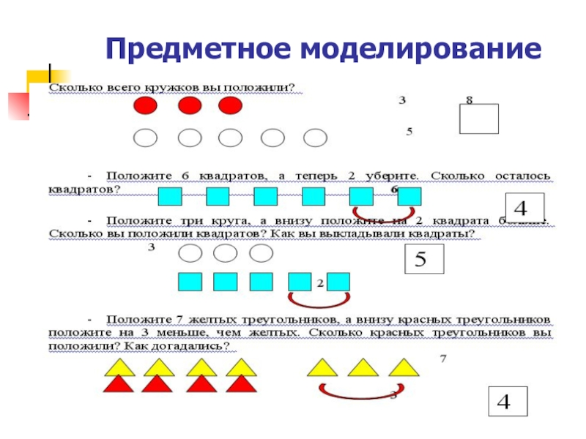

Slide 6
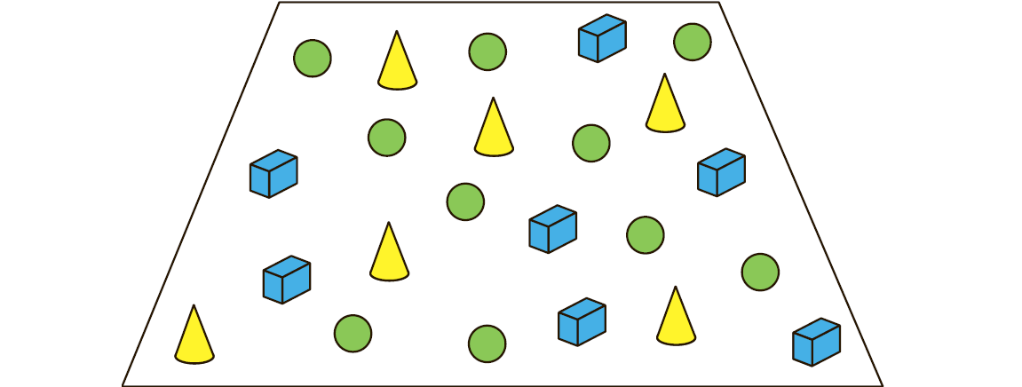
Аналоговое моделирование – это моделирование, основанное на аналогии процессов и явлений, имеющих различную физическую природу, но одинаково описываемых формально (одними и теми же математическими соотношениями, логическими и структурными схемами).

Slide 7
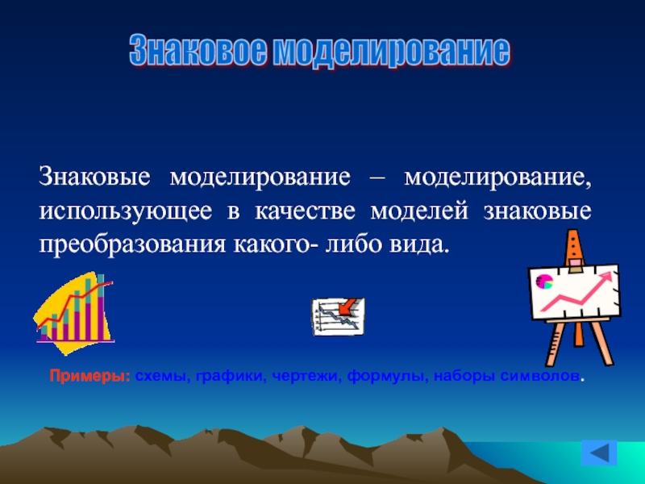

Slide 8

Мысленное моделирование в математике — это представления о каком-либо явлении, процессе или предмете, выражающие теоретическую схему моделируемого объекта.

Slide 9
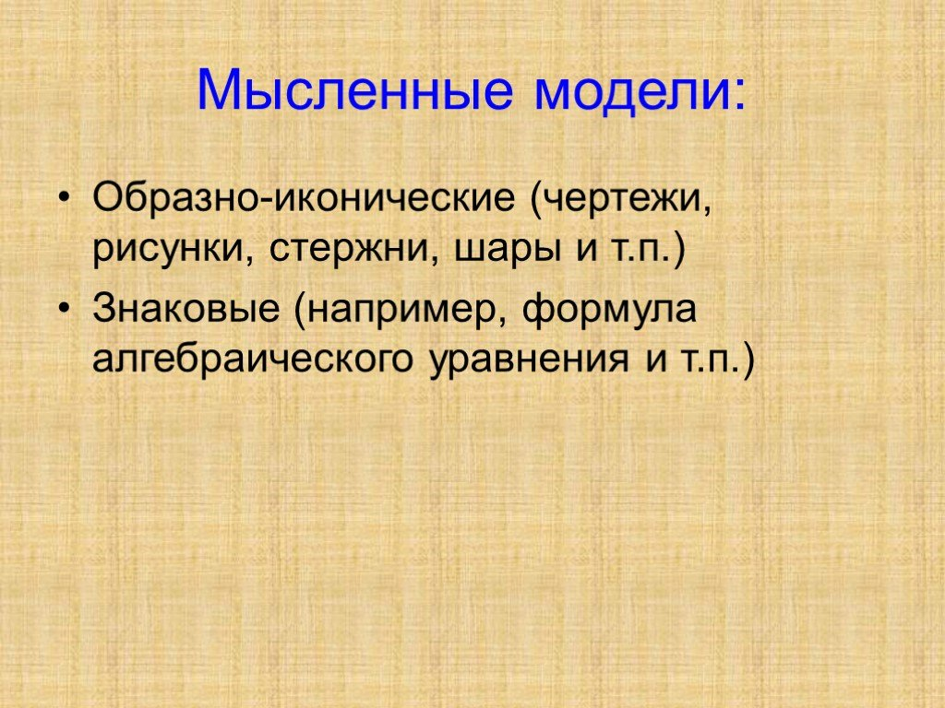


Slide 10
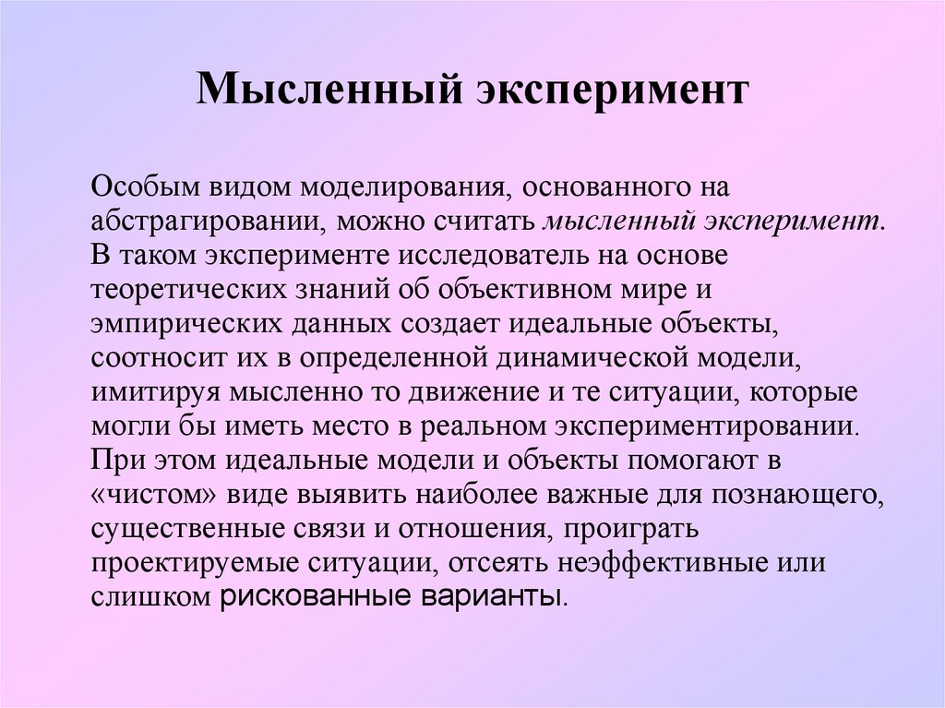

Slide 11
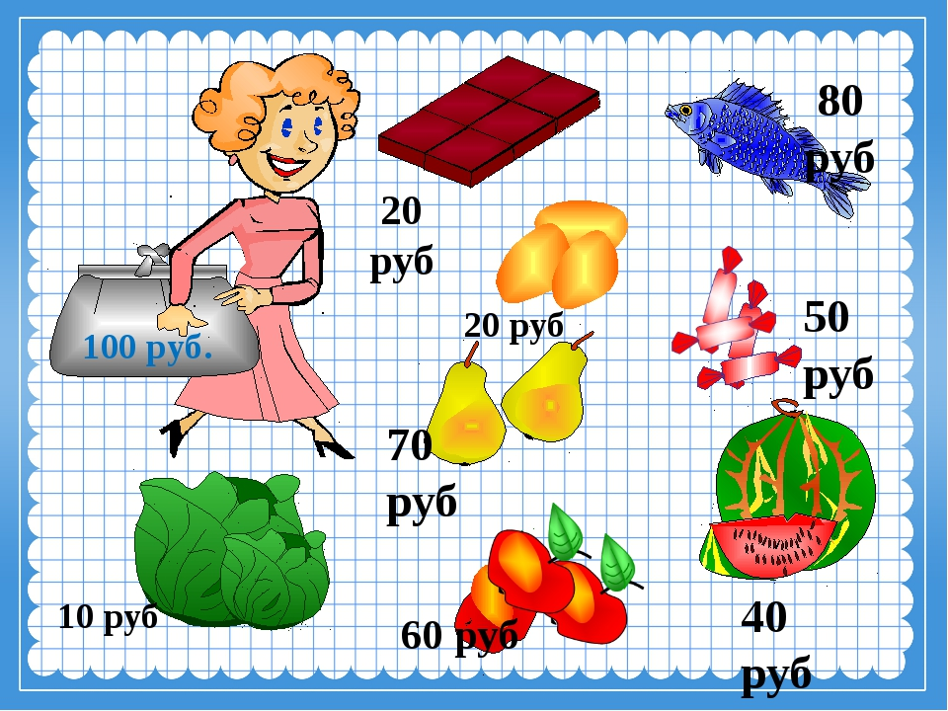
Математическое моделирование
Математическое моделирование – метод исследования, основанный на замене исследуемого объекта-оригинала его математической моделью и на работе с ней (вместо объекта).

Slide 12
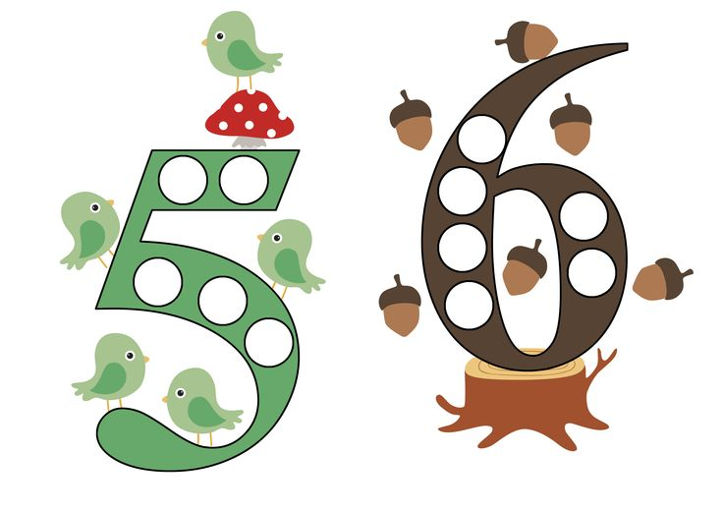
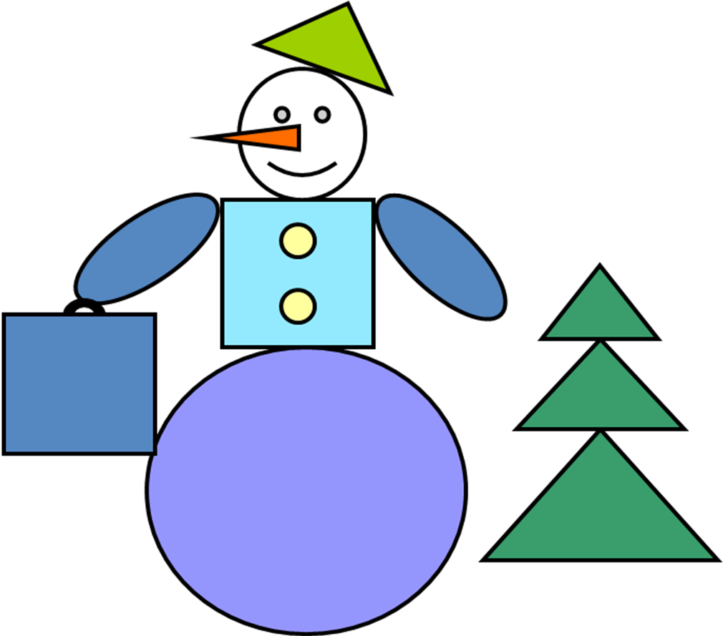
Математическое моделирование позволяет выделить для исследования наиболее важные свойства объекта, абстрагируясь от несущественных его характеристик. Часто моделирование позволяет сформулировать новые гипотезы и получить новые знания об объекте, которые при его исследовании были недоступны.

Slide 13
Этапы математического моделирования:
Первый этап – вычленение существенных признаков объекта.
Второй этап – построение модели.
Третий этап – исследование модели.
Четвертый этап –перенос полученных на моделях сведений на изучаемый объект.

Slide 14
Для чего же младшим школьникам необходимо овладеть методом моделирования?
Во – первых, введение в содержание обучения понятий модели и для моделирования существенно меняет отношение учащихся к учебному предмету, делает их учебную деятельность более осмысленной и более продуктивной.
Во – вторых, целенаправленное и систематическое обучение методу моделирования приближает младших школьников к методам научного познания, обеспечивает их интеллектуальное развитие.

Slide 15
Моделирование на уроках математики способствует:
1. формированию диалектико-материалистического мировоззрения
2. делает учебную деятельность более осмысленной и продуктивной
3. обеспечивает интеллектуальное развитие

Slide 17
Модели из пластилина

Slide 18
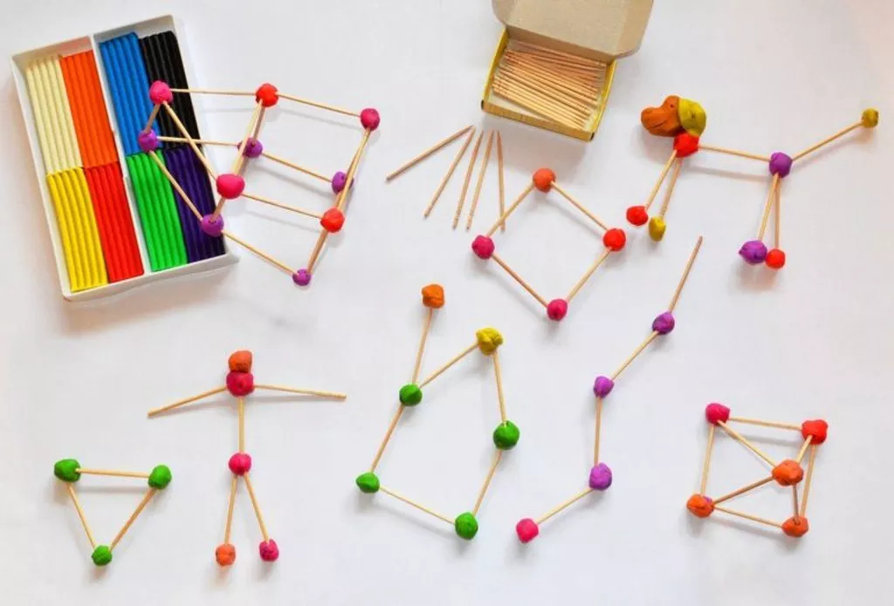

Slide 19
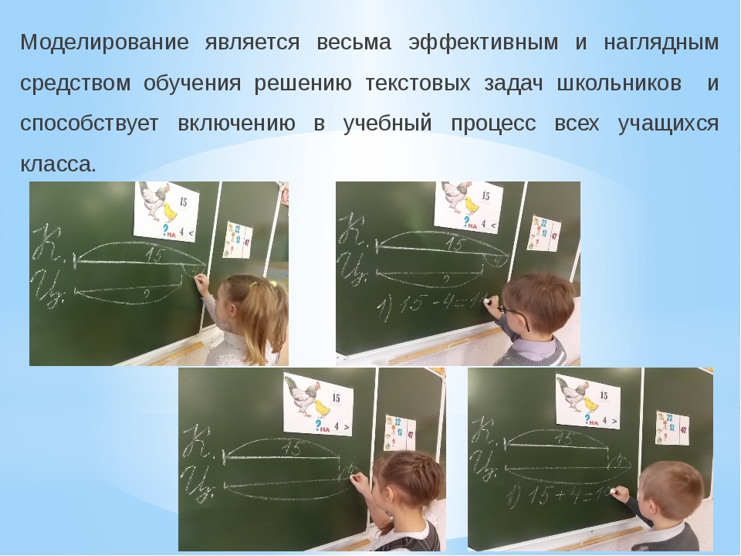

Slide 20
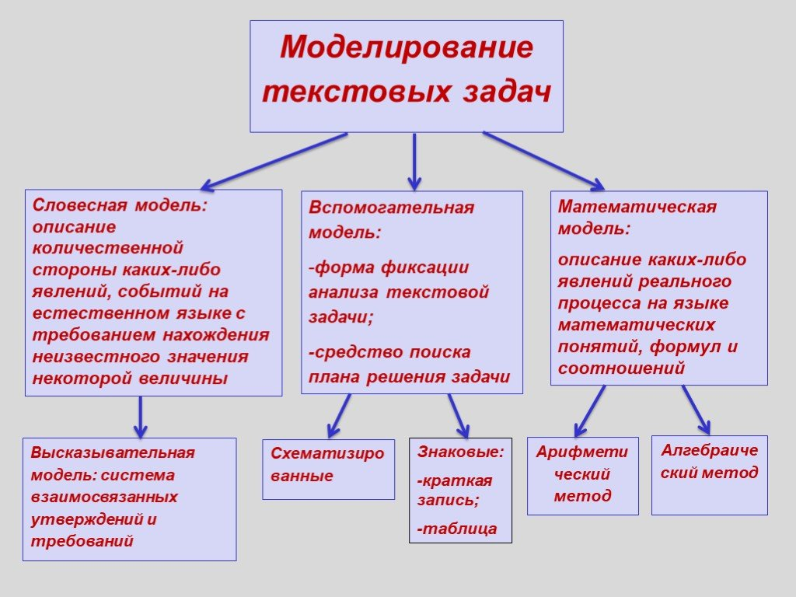

Slide 21
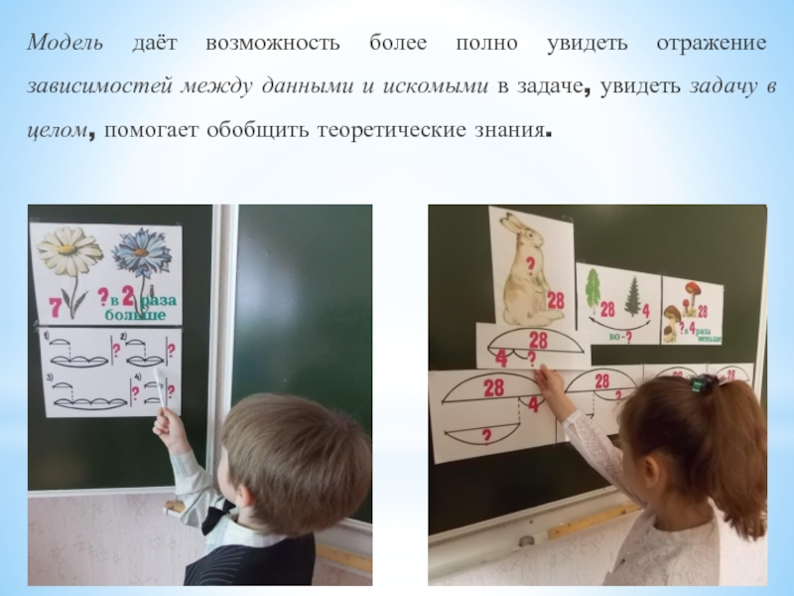

Slide 22
Нить, шнур, песок, полоски

Slide 23
Набор Фрёбеля

Slide 24
Геометрические фигуры

Slide 25
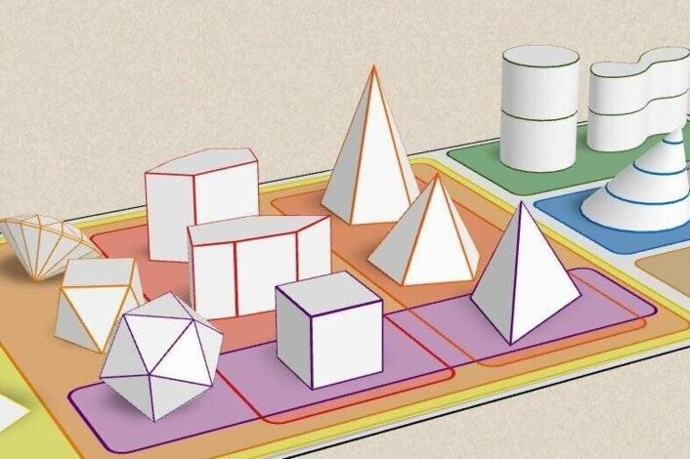

Slide 26
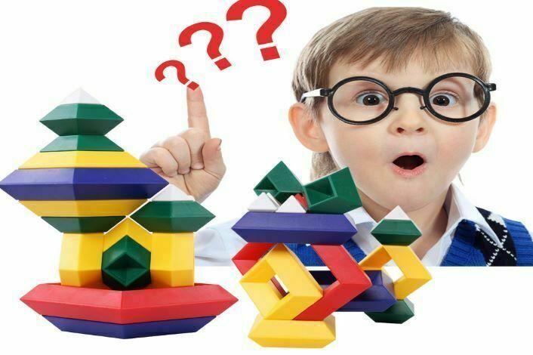
Использование метода моделирования на уроках математики в начальной школе позволяет не только упростить понимание сложных математических концепций, но и активизировать познавательную деятельность учеников. Моделирование помогает развивать логическое и абстрактное мышление, учит детей анализировать информацию и применять полученные знания на практике. Благодаря этому методу, младшие школьники могут лучше осваивать математические понятия и повышать свою мотивацию к изучению предмета. Учителя, внедряющие моделирование в учебный процесс, создают условия для формирования у учеников важных учебных навыков и компетенций, необходимых для их дальнейшего образования.

Slide 27
Используемые ресурсы:
https://solncesvet.ru/opublikovannyie-materialyi/ispolzovanie-metoda-modelirovaniya-na-ur.21467262420/
https://nsportal.ru/nachalnaya-shkola/materialy-mo/2017/02/20/prakticheskiy-seminarmodelirovanie-na-urokah-matematiki-v
https://events.prosv.ru/uploads/2022/05/additions/jsaWNsCaaqw0zKOJuS9jipYaNFY6i23cTwEoXUzm.pdf
https://урок.рф/library/realizatciya_priema_modelirovaniya_na_urokah_v_nachal_162328.html
https://yandex.ru/images/search?img_url=https%3A%2F%2Fshareslide.ru%2Fimg%2Fthumbs%2F7e0bc25f32ac659065d06efafe9961a0 800x.jpg&lr=100931&pos=0&rpt=simage&source=serp&text=пластилиновая%20математика%20как%20предметное%20моделирование%20на%20уроках%20математики%20в%20начальной%20школе

